Slide 1
Итоговая выставка объединений художественно-эстетической направленности в МКУ ДТ 2022-2023 учебного года

Slide 2
Кружок «Радуга»

Slide 3
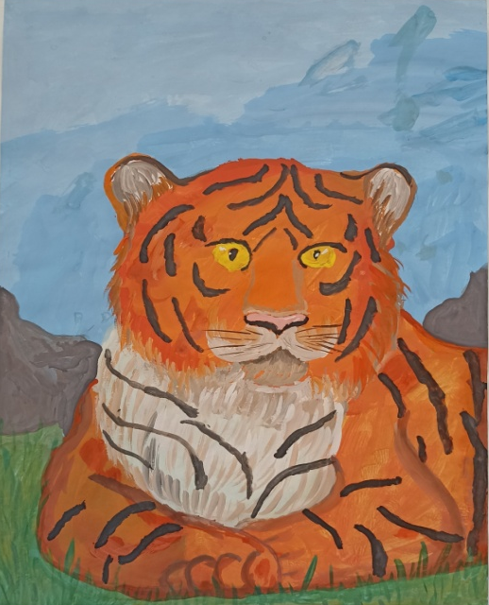
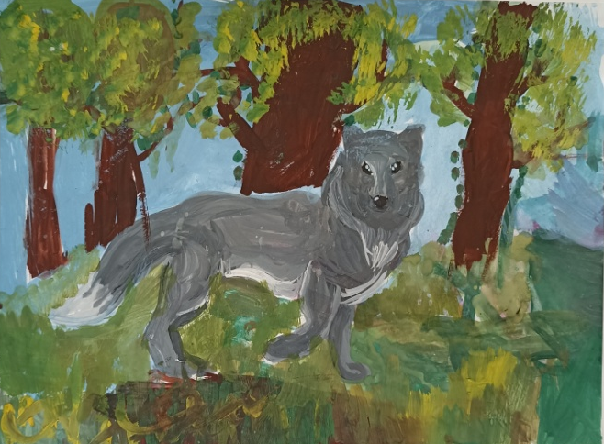
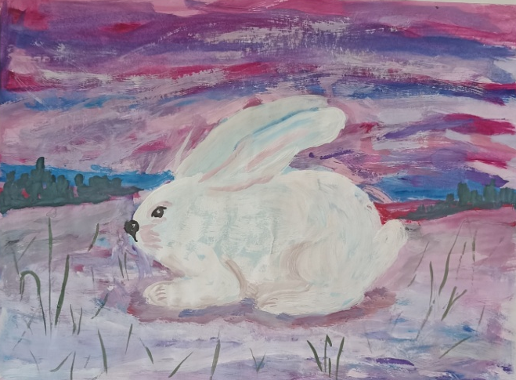
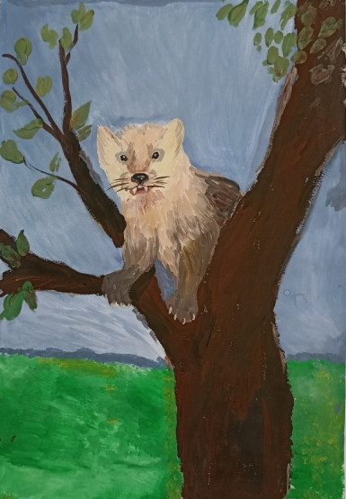
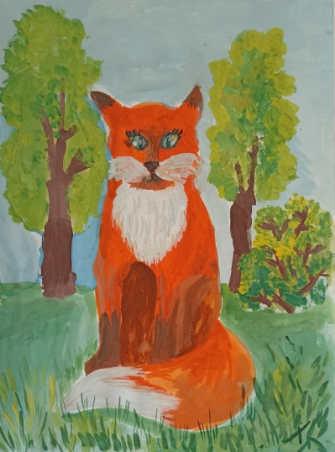
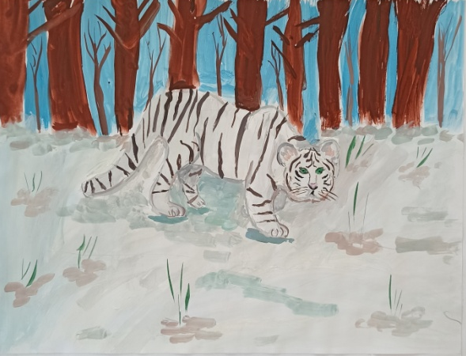
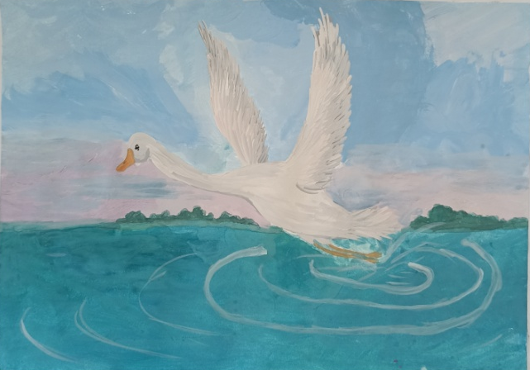
Кружок «Радуга»

Slide 4
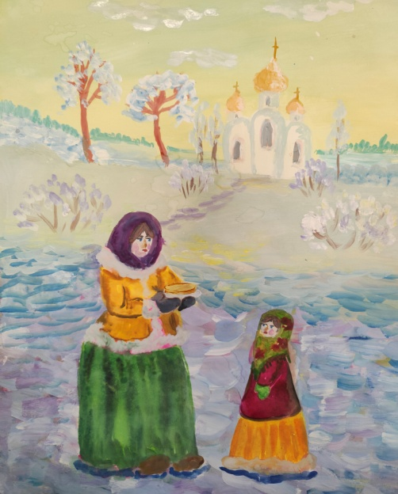
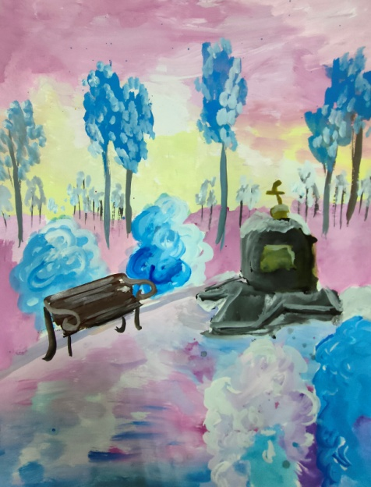
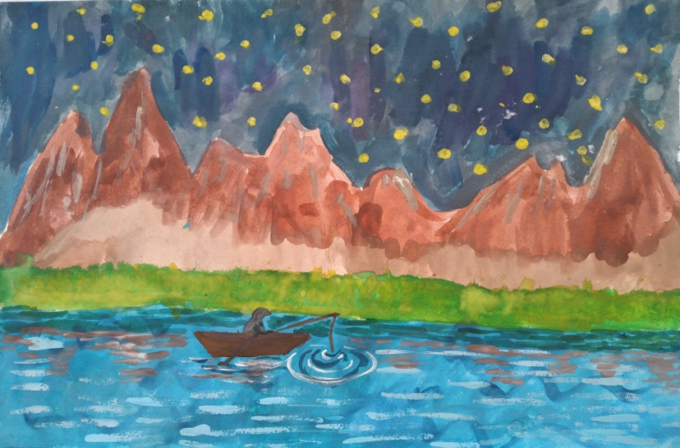
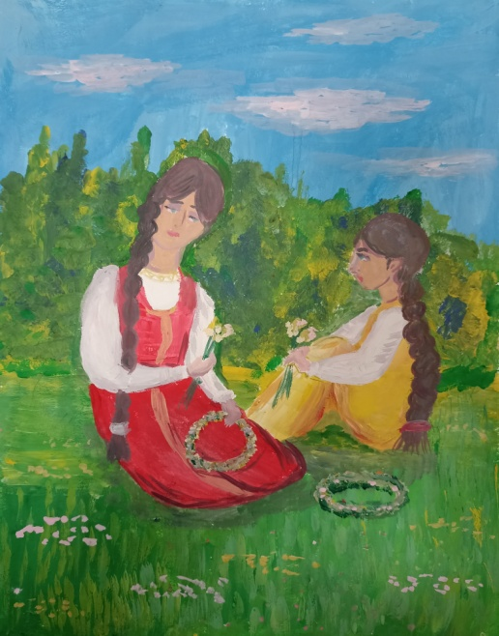
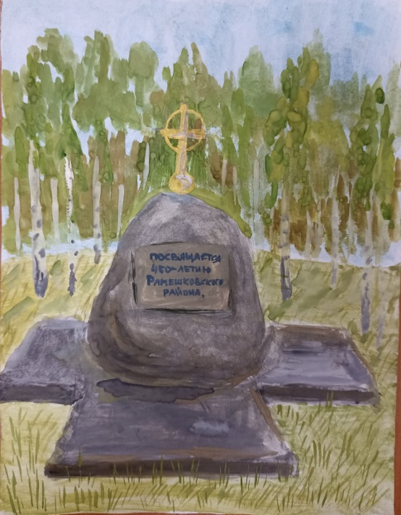
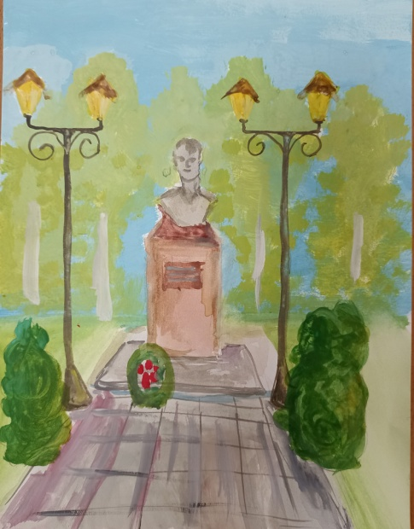
Кружок «Радуга»

Slide 5
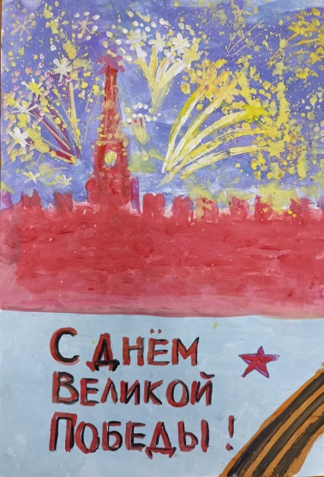
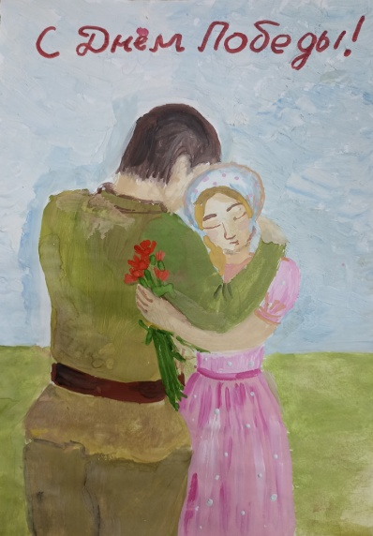
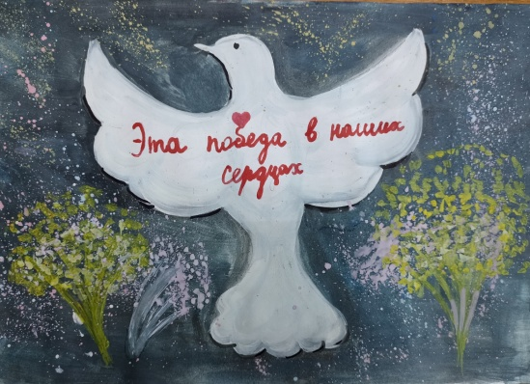
Кружок «Радуга»

Slide 6
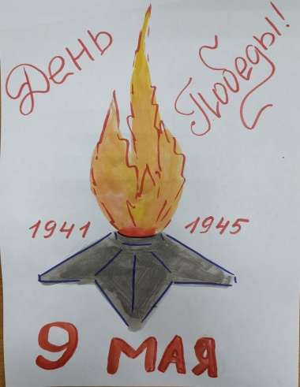
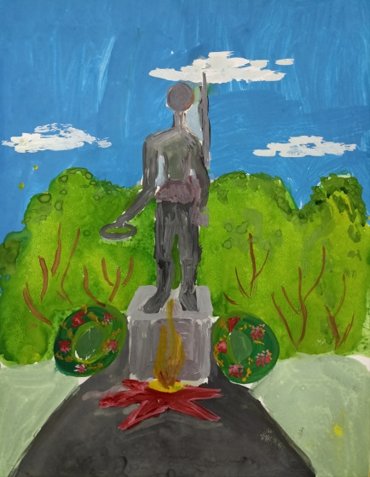
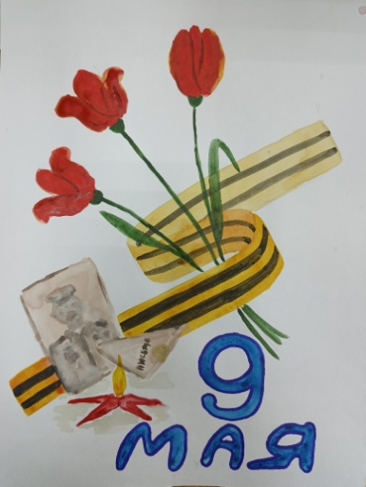
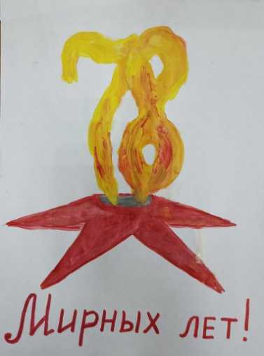
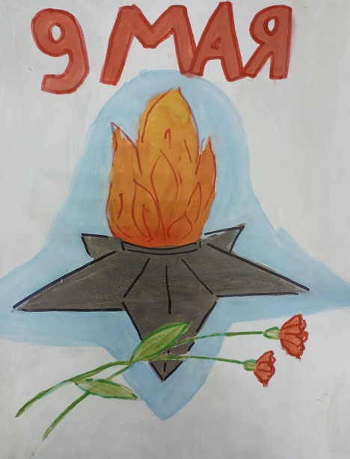
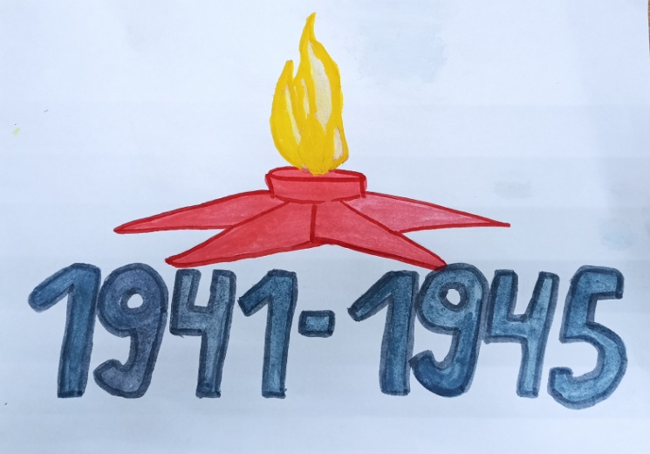
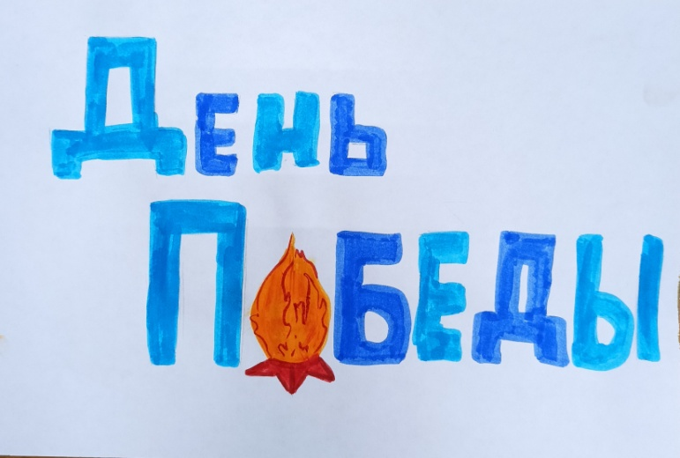
Кружок «Радуга»

Slide 7
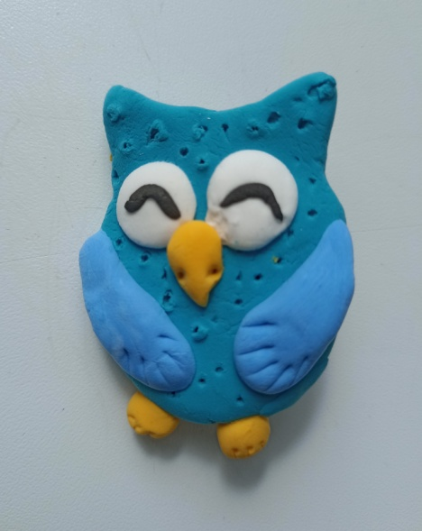
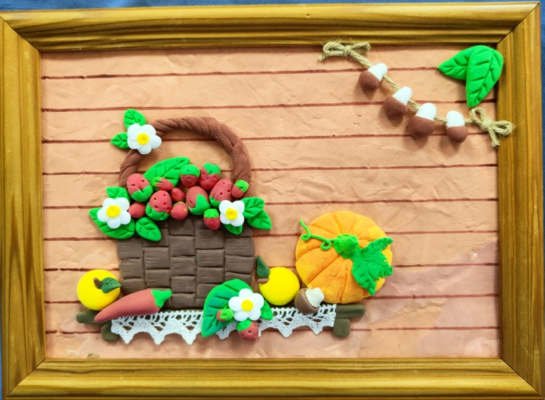
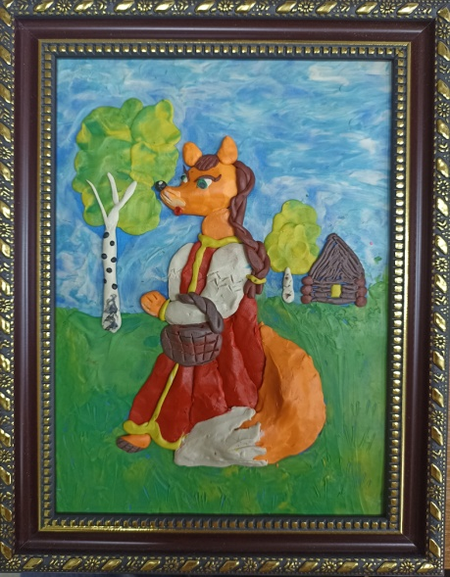
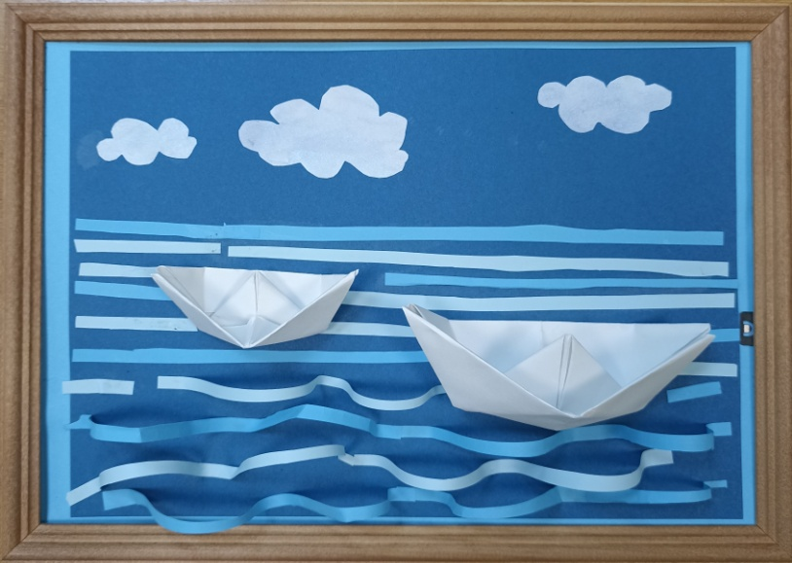
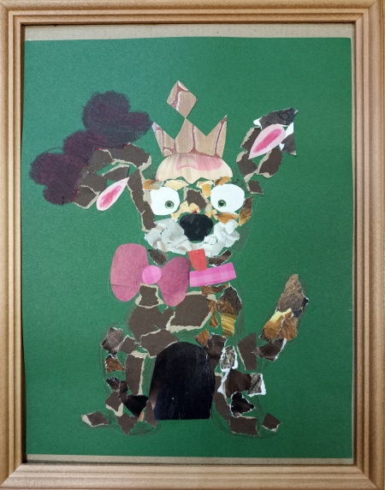
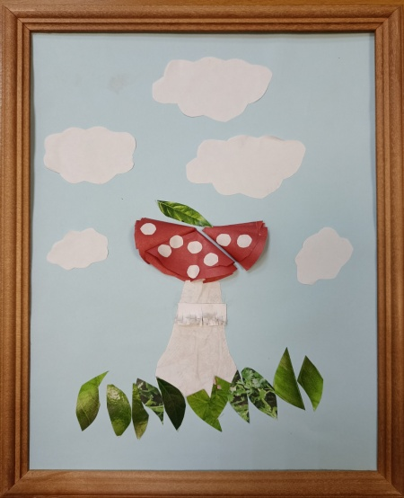
Кружок «Умелые руки»

Slide 8
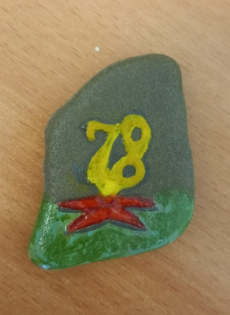
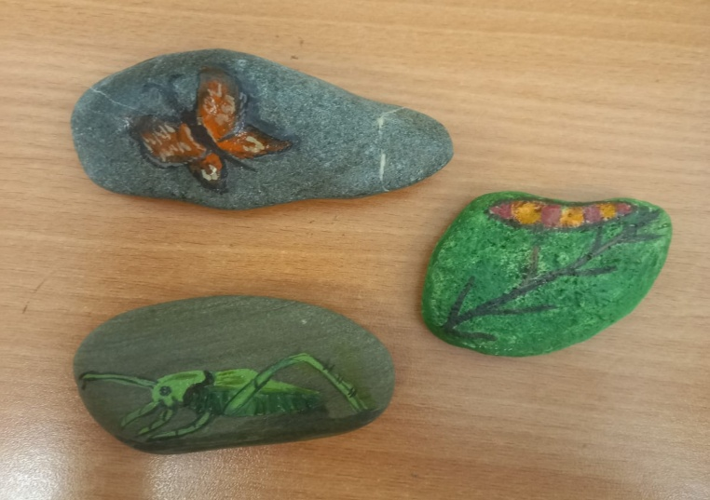
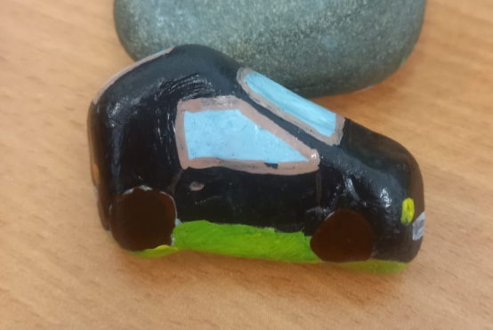
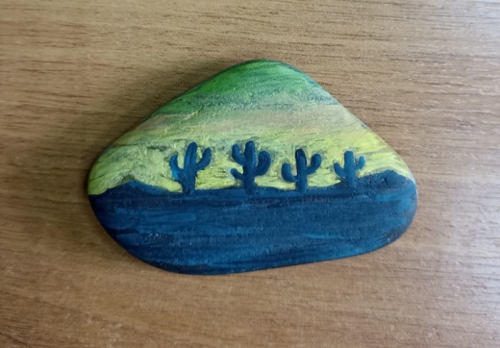
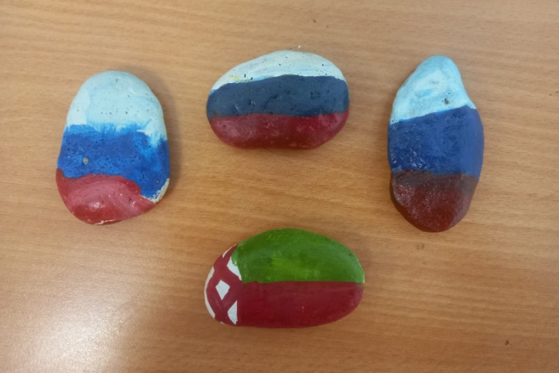
Кружок «Умелые руки»

Slide 9
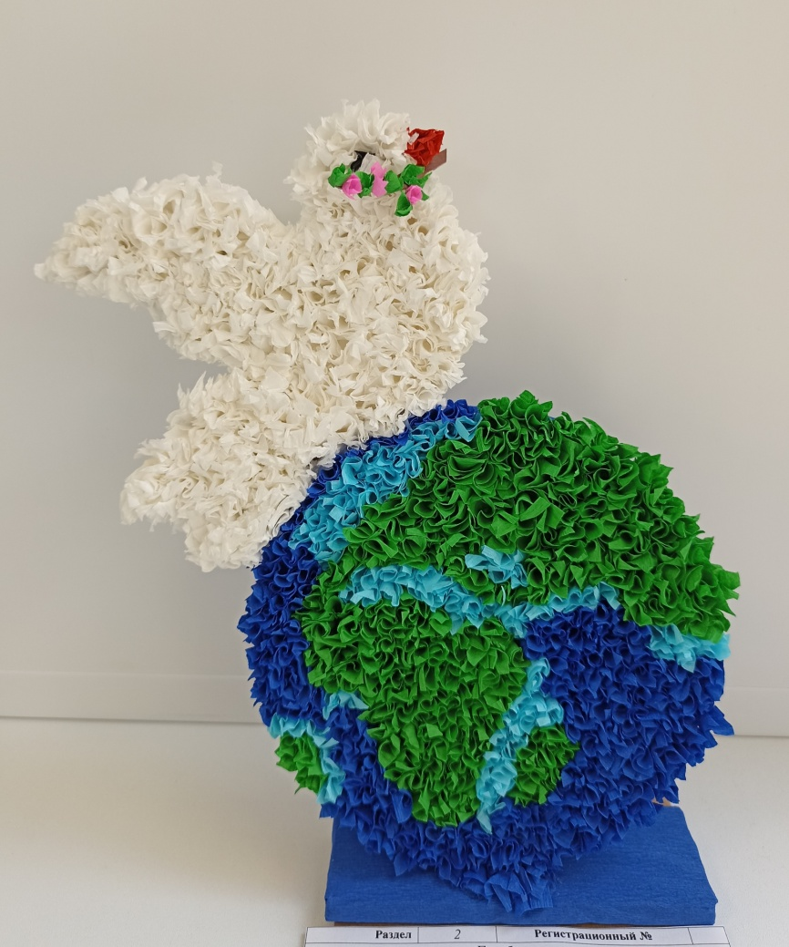
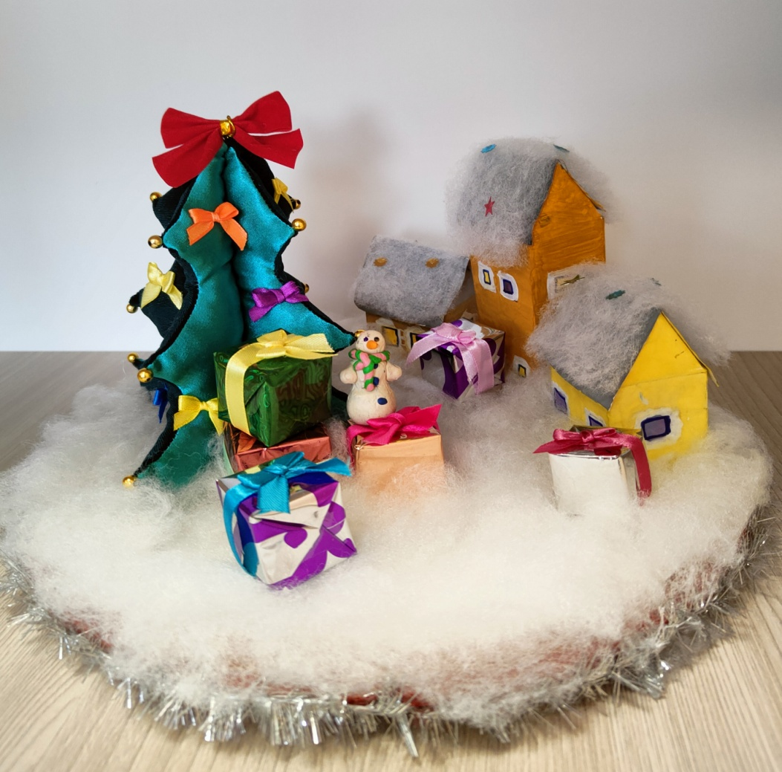
Кружок «Умелые руки»

Slide 10
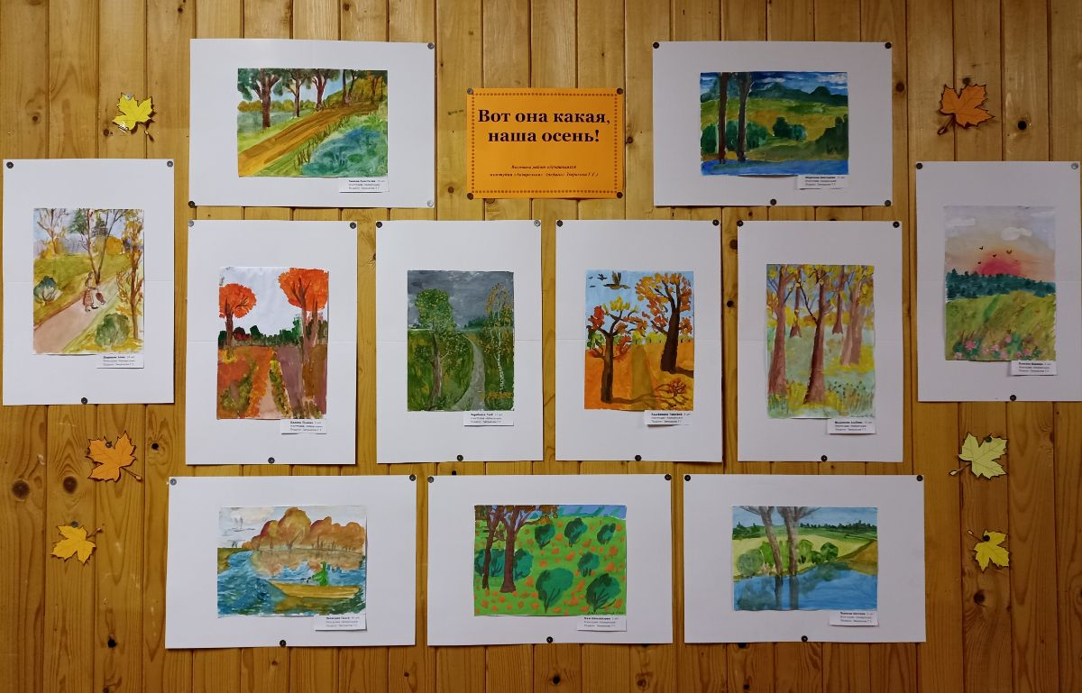
Изостудия «Акварелька»

Slide 11
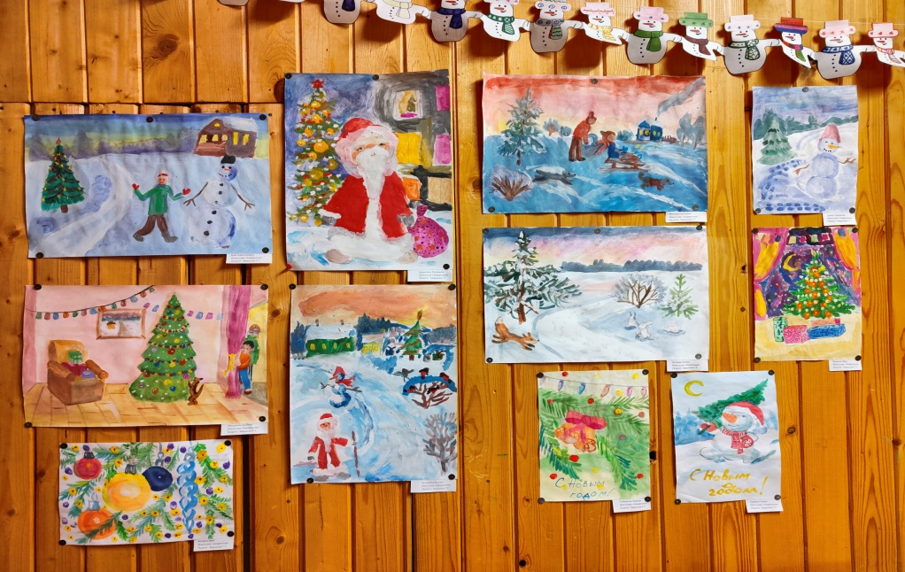
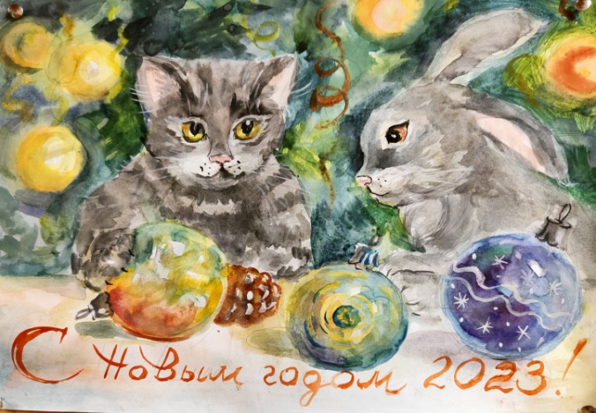
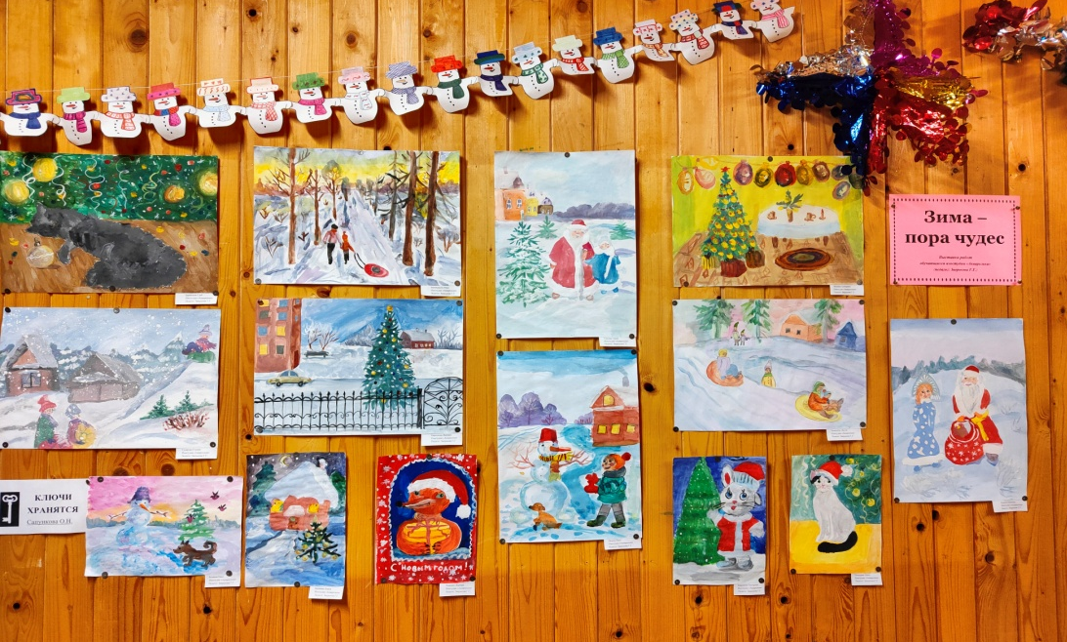
Изостудия «Акварелька»

Slide 12
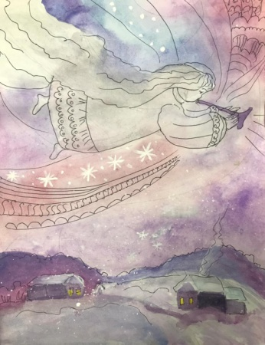
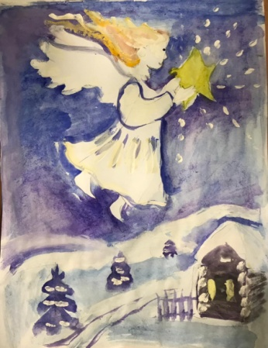
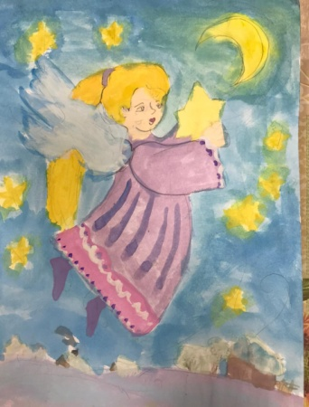
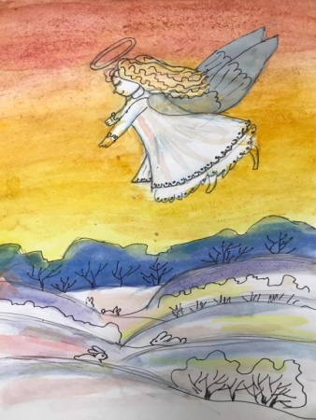
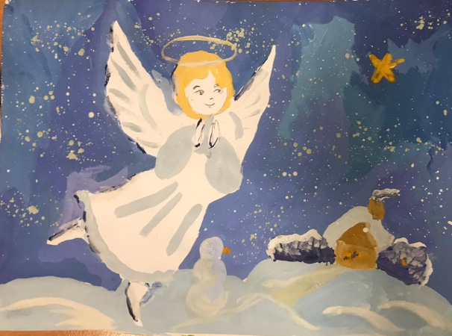
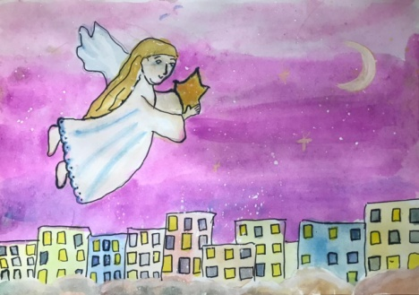
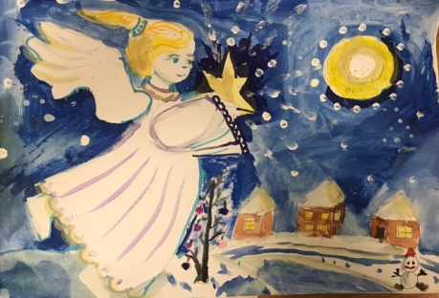
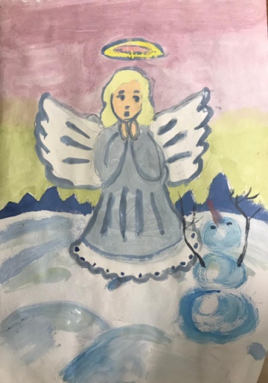
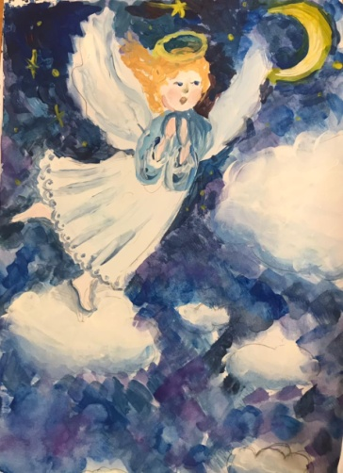
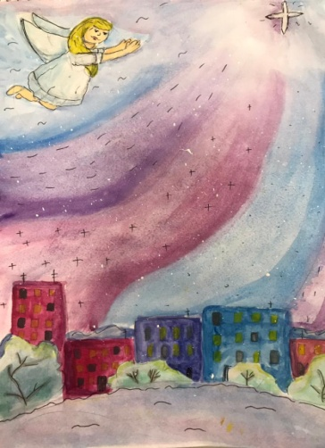
Изостудия «Акварелька»

Slide 13
Изостудия «Акварелька»

Slide 14
Изостудия «Акварелька»

Slide 15
Изостудия «Акварелька»

Slide 16
Изостудия «Акварелька»

Slide 17
Изостудия «Акварелька»

Slide 18
Изостудия «Акварелька»

Slide 19
Изостудия «Акварелька»

Slide 20
Изостудия «Акварелька»

Slide 21
Изостудия «Акварелька»

Slide 22
Изостудия «Акварелька»

Slide 23
Изостудия «Акварелька»

Slide 24
Изостудия «Акварелька»

Slide 25
Изостудия «Акварелька»

Slide 26
Изостудия «Акварелька»

Slide 27
Кружок «Лоскутное шитье»

Slide 28
Кружок «Лоскутное шитье»

Slide 29
Кружок «Рукоделие»

Slide 30
Кружок «Рукоделие»

Slide 31
Кружок «Рукоделие»

Slide 32
Кружок «Рукоделие»

Slide 33
Кружок «Рукоделие»

Slide 34
Кружок «Рукоделие»

Slide 35
Кружок «Рукоделие»

Slide 36
Кружок «Рукоделие»

Slide 37
Кружок «Театральный»

Slide 38
Кружок «Театральный»

Slide 39
Кружок «Театральный»

Slide 40
Кружок «Краеведение»

Slide 41
Кружок «Краеведение»

Slide 42
Кружок «Краеведение»

Slide 43
Кружок «Краеведение»

